Slide 1
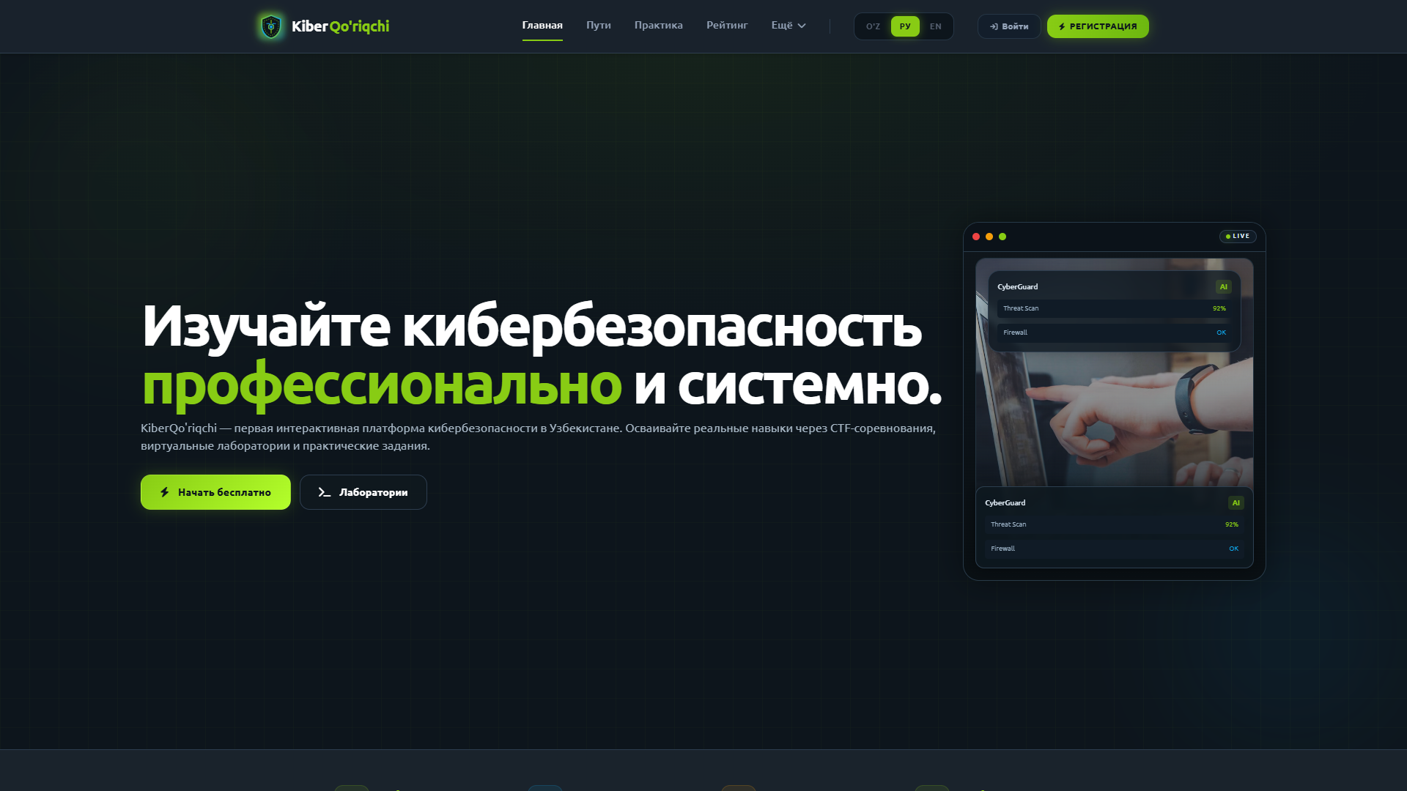
🛡️ KIBERXAVFSIZLIK AKADEMIYASI
KiberQoriqchi
Kiberxavflarni tushunish, amaliy himoyalanish va milliy kiber-madaniyatni shakllantirish platformasi.
Rasmiy Web Manzil:
https://kiber-xavfsizlik-boyicha-sayt.vercel.app/
✔ 100% O‘zbek tilida ✔ Jonli Laboratoriyalar ✔ APK Skaneri

Slide 2
SLAYD 02 / 12
Loyiha haqida: Muammo va Yechim
Nega KiberQoriqchi platformasi yaratildi va u qanday ehtiyojni qoplaydi?
🚨 Kiber muhitdagi 3 ta asosiy muammo
✅ KiberQoriqchi platformasi yechimi
1. Fishing va soxta to‘lovlar:
Fuqarolar soxta havolalar orqali karta pullaridan ayrilmoqda.
2. Zararli Telegram APK fayllari:
Ijtimoiy tarmoqlarda virusli dasturlar shaxsiy SMS va ma'lumotlarni o'g'irlamoqda.
3. Amaliy ta'lim yo'qligi:
Mavjud manbalar chet tilida yoki faqat quruq nazariyadan iborat.
1. 100% Ona tilimizda interaktiv ta'lim:
Kiberxavfsizlik asoslari va kibergigiyena sodda tilda tushuntiriladi.
2. Virtual amaliy laboratoriyalar (CTF):
Foydalanuvchi brauzerning o'zida real zaifliklarni bartaraf etishni mashq qiladi.
3. Real himoya vositalari:
Telegramdan kelgan APK fayl va telefonni 1-klikda tekshirish imkoniyati.

Slide 3
SLAYD 03 / 12
Bosh sahifa: Haqiqiy interfeys va elementlar
Saytning bosh sahifasi (Hero qismi) va asosiy harakatga undovchi tugmalar
1. Interaktiv Hero matni
"Kiberxavfsizlikni amalda o‘rganing" bosh shiori va qisqa ta'rif.
2. Asosiy harakat (CTA)
"Hoziroq boshlash" va yo'nalishlarga yo'llovchi dinamik tugmalar.
3. Til almashtirgich (UZ/RU/EN)
Yuqori o'ng burchakda 3 ta tilda to'liq lokalizatsiya.
4. Profil va Ballar
Foydalanuvchining login va ballar hisoblagichi paneli.

Slide 4
SLAYD 04 / 12
Sayt menyusi: Haqiqiy navigatsiya tuzilishi
Platformadagi asosiy bo‘limlar va ularning o‘zaro bog‘liqligi
1. Yo‘nalishlar
2. Amaliyot & Lablar
3. APK Qo‘riqchi & Xavfsizlik
4. Reyting & AI Assistent
Kibergigiyena, Web xavfsizlik, Tarmoq himoyasi va Linux kasbiy yo'llari.
Virtual kiber-laboratoriya xonalari (CTF) va interaktiv zaiflik testlari.
Android APK fayllarini tahlil qilish va smartfon xavfsizlik konsoli.
Talabalar musobaqa jadvali (Leaderboard) va CyberGuard AI kiber-maslahatchi.

Slide 5
SLAYD 05 / 12
Kiberxavfsizlik bo‘limlari va o‘quv yo‘nalishlari
Saytda mavjud bo‘lgan kasbiy ta'lim yo‘nalishlari va ularning vazifalari
Yo‘nalishlar vazifasi:
• Boshlang‘ich kibergigiyena:
Parollar, 2FA, fishingni aniqlash.
• Web xavfsizlik (OWASP):
SQL injection, XSS, CSRF tushunchalari.
• Tarmoq & Linux:
Portlar, IP manzillar, server himoyasi.
• Penetration testing:
Axloqiy xakkerlik asoslari.

Slide 6
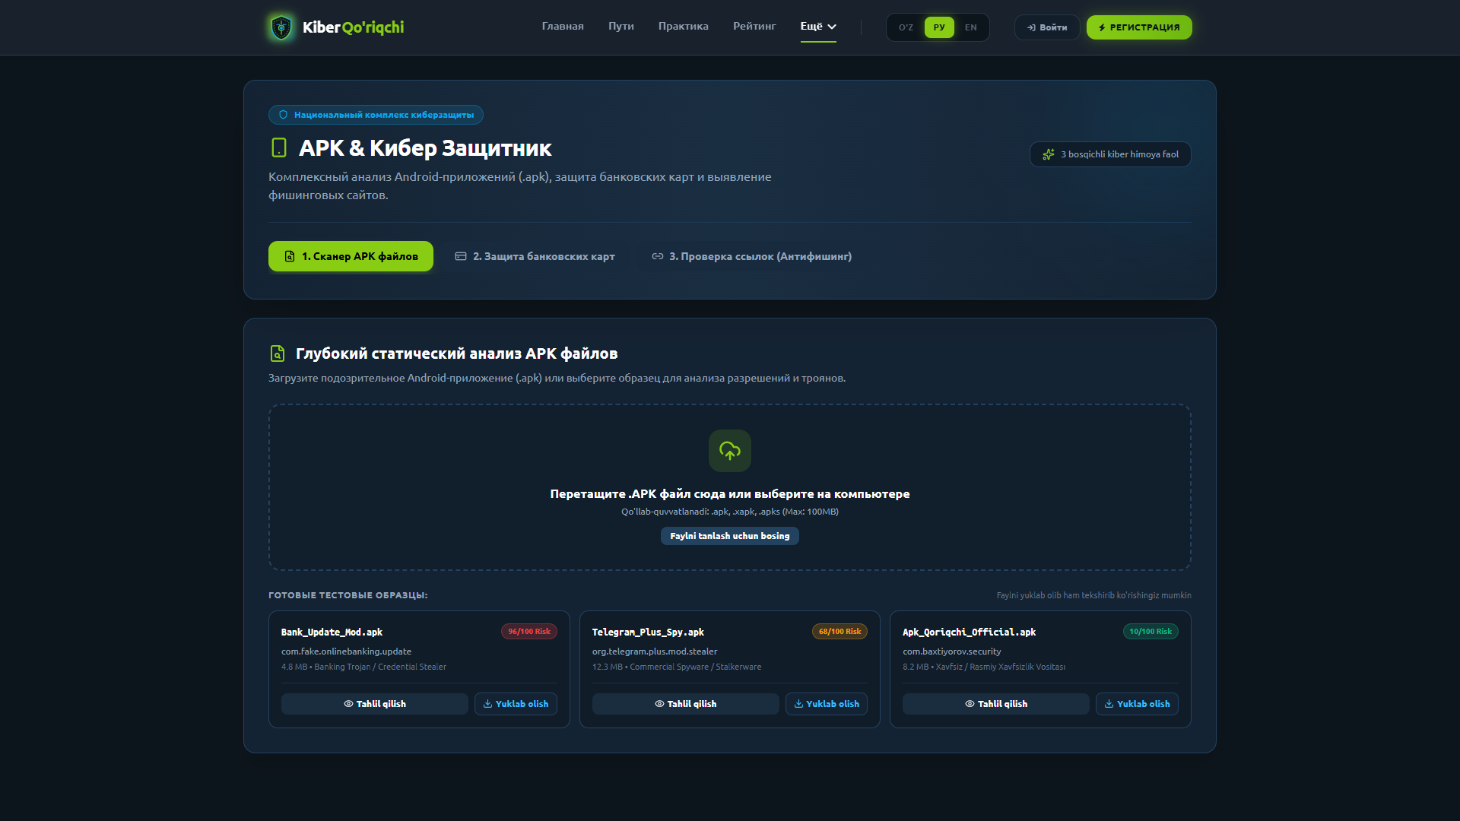
SLAYD 06 / 12
Amaliy imkoniyatlar: APK Qo‘riqchi va Himoya Vositalari
Foydalanuvchilar o‘z qurilmalari va shubhali fayllarini real vaqtda tekshirishi mumkin
📱 APK Qo‘riqchi Moduli:
Telegram orqali yuborilgan noma'lum APK fayllarni statik dekompilyatsiya qilib, SMS va parollarni o'g'irlovchi troyanlarni aniqlaydi.
🔒 Telefon Xavfsizlik Paneli:
Ochiq USB debugging, ekran qulfi va ruxsatnomalarni 1-klikda tekshiradi hamda "1-Click Fix" orqali zaiflikni tuzatadi.

Slide 7
SLAYD 07 / 12
Sayt qanday ishlaydi? (Foydalanish oqimi)
Foydalanuvchi platformaga kirgandan so‘ng bilim olish va himoyalanish zanjiri
1
2
3
4
Saytga kirish
Yo‘nalishni tanlash
Amaliy laboratoriya
Himoyani qo‘llash
Brauzer orqali ro‘yxatdan o‘tish yoki to‘g‘ridan-to‘g‘ri mehmon sifatida platformaga ulanish.
Boshlang‘ich kibergigiyena, web xavfsizlik yoki CTF laboratoriyalarini tanlash.
Brauzer qumlog‘ida (sandbox) real zaifliklarni bartaraf etib bayroq (flag) topish.
O‘z smartfoni yoki APK fayllarini testdan o‘tkazib, real kiber-himoyaga ega bo‘lish.

Slide 8
SLAYD 08 / 12
Texnologiyalar: Loyihaning haqiqiy texnik asosi
Kod bazasi (package.json va arxitektura) orqali 100% aniqlangan texnologiyalar
React 18 & Vite
Frontend Asosi: Zamonaviy SPA arxitekturasi, tezkor render va komponentli strukturasi.
Tailwind CSS
Stil va Dizayn: Javobgar (responsive) interfeys, neon kiber dizayn va qulay mobil moslashuv.
Lucide Icons & Canvas Confetti
UI & Gamifikatsiya: Vektorli piktogrammalar va yutuqlarni nishonlovchi animatsiya effektlari.
Vercel Edge Cloud
Infratuzilma & Xosting: Global CDN, 24/7 uzluksiz ishlovchi bulutli serverlar va HTTPS xavfsizligi.

Slide 9
SLAYD 09 / 12
Afzalliklari: KiberQoriqchi nega ustun?
Xorijiy analoglar va an'anaviy kurslarga nisbatan real afzalliklar
1. 100% Mahalliy kontekst va Ona tili
2. Faqat nazariya emas — Jonli Himoya
O'zbekiston bank tizimi (Click, Payme, Uzcard) fishingiga qarshi maxsus yo'riqnomalar va o'zbek tilidagi tushuntirishlar.
Platformada nafaqat o'qiladi, balki APK fayllar va smartfon zaifliklari amalda tekshiriladi.
3. Qulay va Tejamkor (Freemium)
4. Sun'iy Intellekt Maslahatchisi
Asosiy kibergigiyena darslari aholi uchun bepul, xalqaro qimmat kartalar talab qilinmaydi.
CyberGuard AI assistenti istalgan kiber-savolga o'zbek tilida 24/7 professional javob beradi.

Slide 10
SLAYD 10 / 12
Kamchiliklar va Rivojlantirish Rejalari
Haqiqiy holatni ochiq baholash va kelajakdagi takomillashtirish bosqichlari
⚠️ Hozirgi Kamchiliklar (MVP)
🚀 Rivojlantirish Yo‘l Xaritasi
1. Dinamik Server-Side Sandboxing:
Hozirda laboratoriyalar veb-simulyatsiya asosida; to'liq Docker konteynerli serverlar talab etiladi.
2. Mobil Ilova Mavjud Emas:
Hozircha sayt faqat veb-brauzer orqali ishlaydi, mahalliy Android ilova ishlab chiqilmoqda.
3. Avtomatlashtirilgan Telegram Bot:
Telegram orqali fayl tekshirish boti hali integratsiya qilinmoqda.
1. Telegram Xavfsizlik Boti (2026 Q3):
Foydalanuvchilar shubhali APK yoki havolani botga yuborib 2 soniyada natija oladi.
2. B2B Korporativ Trening Moduli:
Banklar va kompaniyalar xodimlari uchun maxsus kiber-audit va fishing simulyatsiyasi.
3. Milliy Kiber-Olimpiada va CTF:
Talabalar o'rtasida respublika miqyosida sovrinli kiber-musobaqalar o'tkazish.

Slide 11
SLAYD 11 / 12
Xulosa: KiberQoriqchi natijasi va jamiyatga foydasi
Kiberxavfsizlik — faqat texnologiya emas, balki to‘g‘ri odatlar va amaliy bilimdir
32M+
1-Click
100%
Aholi kiber-xavflardan himoyalanish madaniyatiga ega bo‘ladi.
Smartfon va APK xavfsizligini tekshirish uchun oson milliy yechim.
Ona tilimizda yangi avlod kiberxavfsizlik mutaxassislari tayyorlanadi.
«KiberQoriqchi — shunchaki veb-sayt emas, balki Raqamli O‘zbekistonni kiber-tahdidlardan himoya qiluvchi ishonchli milliy qalqondir!»
Platforma foydalanuvchini xavfni tanish → chorani tanlash → xavfsiz harakat qilish bosqichlariga o‘rgatadi.

Slide 12
E’tiboringiz uchun rahmat!
KiberQoriqchi platformasi orqali raqamli xavfsizlikni birgalikda ta’minlaymiz.
🌐 Sayt havolasi:
https://kiber-xavfsizlik-boyicha-sayt.vercel.app/
📩 Aloqa va Hamkorlik:
Telegram: @cybershield_uz | Email: contact@cybershield.uz
🛡️ "Xavfsiz internet — ongli foydalanuvchidan boshlanadi!"

